Slide 1
ARM Project
RTOS를 활용한 자율 주행 RC Car
Harman Semicon Academy 6 ~ 7th
팀원: 김선현,김재현,김민지, 박진홍
2024/05/01 ~ 2024/05/06

Slide 2
INDEX
01
02
03
04
Project Outline
구조도
Code 및 동작 영상
고찰 및 느낀 점
RTOS
Project goal
BOM(Bill of material) List
Program & Tool
SW Stack
FSM
Object Diagram
Sequence Diagram
Operation Verification
IOC Setting
Code
동작 영상

Slide 3

Part 1
Project Outline

Slide 4
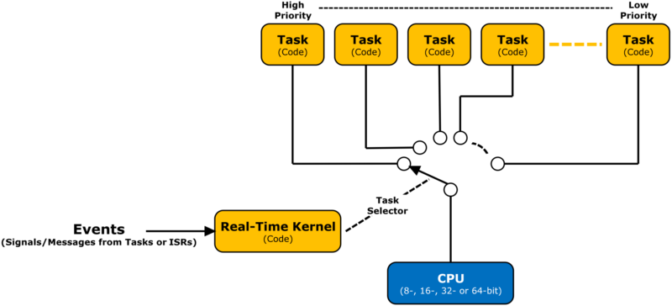
Part 1 >>
RTOS(Real Time Operating System)
RTOS란?
RTOS : 실시간 컴퓨팅을 보장하는 특수한 운영 체제
작업을 지정된 시간 내에 완료하는 것을 보장
실시간 제어 및 모니터링이 필요한 임베디드 시스템에서 사용
RTOS 특징
실시간 처리 능력: 특정 시간 내 작업을 완료해야 하는 실시간 시스템에 적합
멀티태스킹: 여러 태스크를 동시에 실행하고 관리
스케줄링: 태스크의 우선순위와 실행 시간을 관리하여 일관된 처리 시간
자원 관리: 메모리, CPU, 입출력 등 시스템 자원을 효율적으로 관리

Slide 5
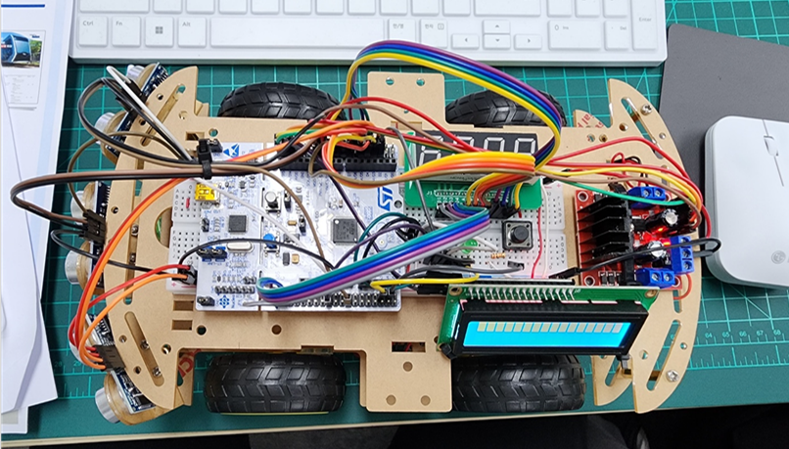
Part 1 >>
Project goal
ARM Cortex-M
HW 구성 & SW 펌웨어 개발
Radio Control Mode
→ Bluetooth를 통해 방향, 속도 제어
Autonomous Driving Mode
→ 초음파 센서 측정을 통해 장애물 회피

Slide 6
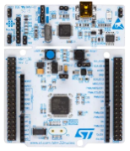
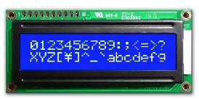
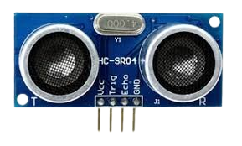
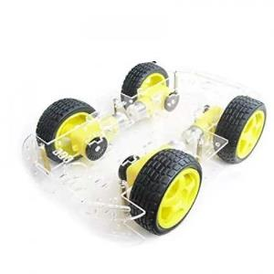
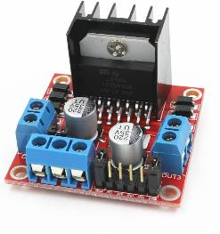
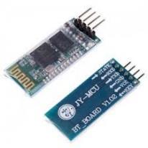
Part 1 >>
BOM(Bill of material) List
번호 | 부품명 | 수량(개)
1 | Breadboard | 1
2 | STM32 NUCLEO-F411RE | 1
3 | LCD(TC1602A-01T) | 1
4 | Motor Driver Module(L298) | 1
5 | DC Motor | 4
6 | Ultrasonic Sensor(SR04) | 3
7 | Push Button | 2
8 | Bluetooth Module(HC-06) | 1
9 | Car kit | 1
10 | 18650 2200mAh Li-ion Cell | 2
< STM32 NUCLEO >
< LCD>
< Ultrasonic Sensor >
< Car kit >
< HC-06 >
< Motor Driver>

Slide 7

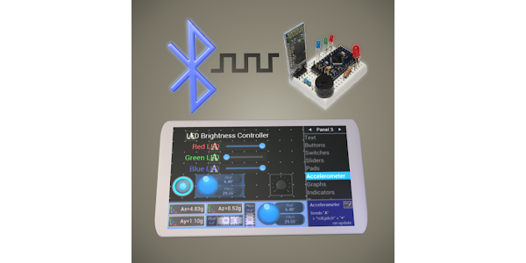
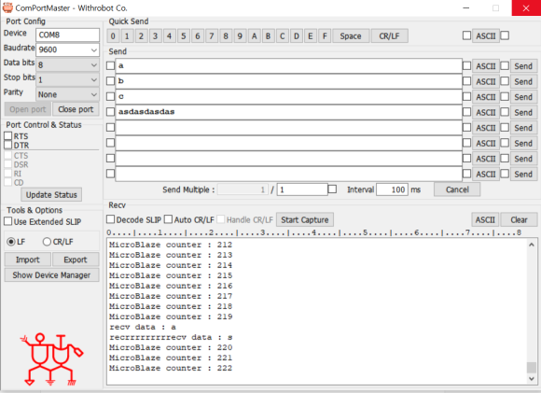
Part 1 >>
Program & Tool
01
02
03
STM32 Cube IDE
Bluetooth Electrioncs
ComportMaster
■ Development platform
■ Mobile App
■ Uart Program

Slide 8

Part 2
구조도

Slide 9
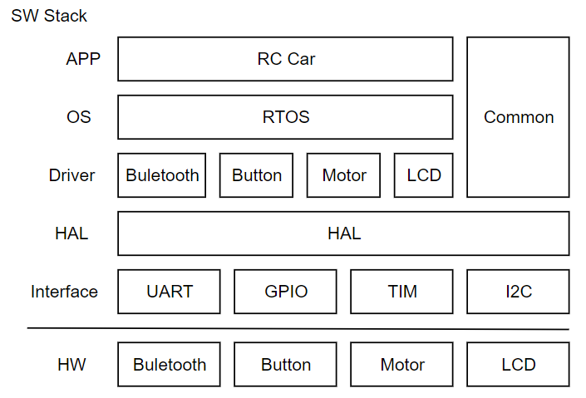
Part 2 >>
SW Stack

Slide 10
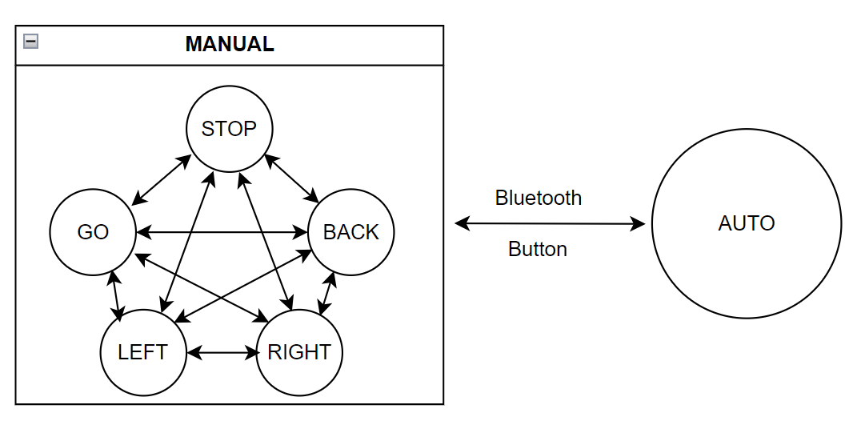
Part 2 >>
FSM
Manual → Bluetooth를 사용하여 각각의 Mode 변경
Auto → 초음파 센서를 통해 거리를 받아 거리에 따라 자율 주행
Manual ↔ Auto → Button과 Bluetooth를 통하여 Mode 변경

Slide 11
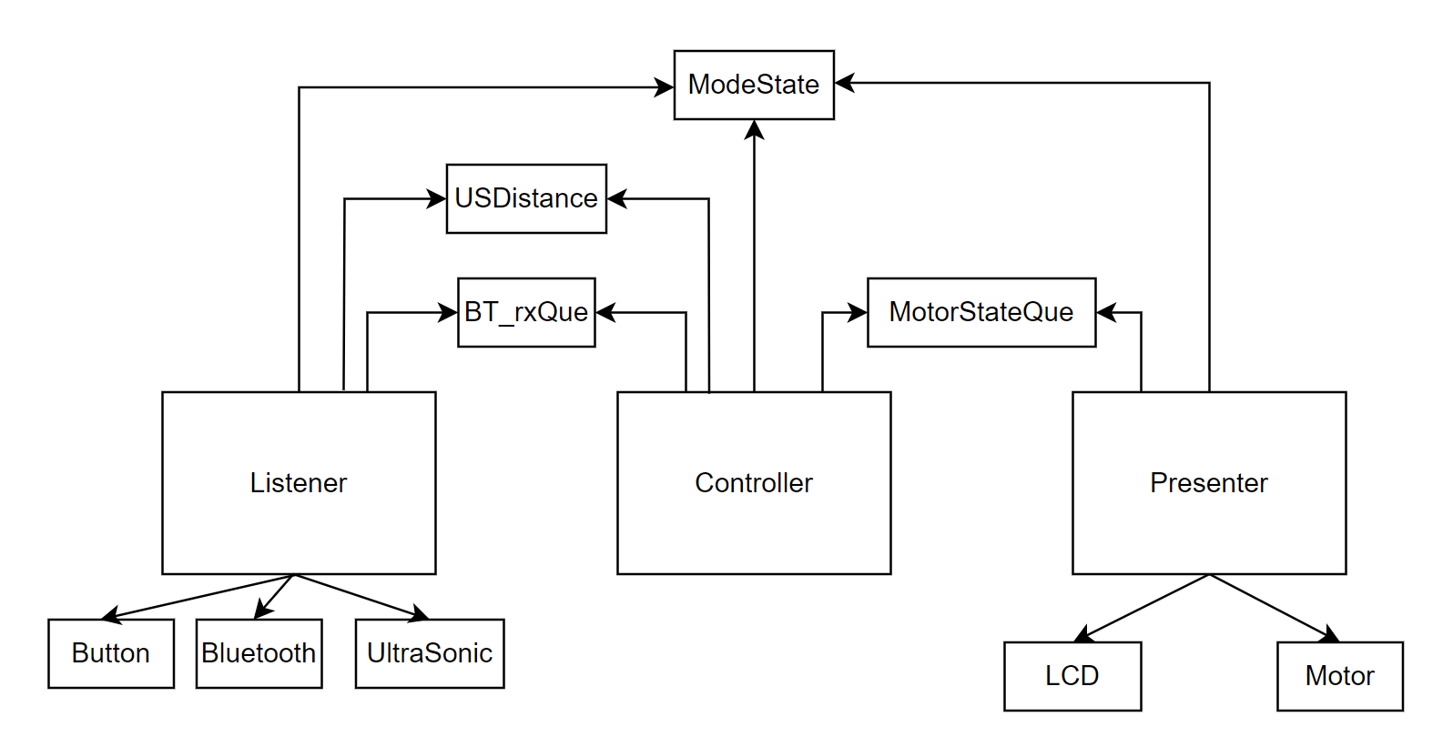
Part 2 >>
Object Diagram
BT_rxQue : Buletooth Rx Data 저장
USDistance: UltraSonic Distance Data 저장
ModeState : Mode(Auto, Manual) Data 저장
MotorStateQue: Motor(go,back,left,right) Data 저장

Slide 12
Part 2 >>
Object Diagram
Listener: Button, Bluetooth, UltraSonic 등의 Data 값을 BT_rxQue, USDistance, ModeState(Data 값에 의해 판단)에 저장
Controller: BT_rxQue, USDistance, ModeState에서 값을 얻어와 MotorState을 판단 한 후 MotorStateQue에 저장
Presenter: ModeState, MotorStateQue에서 값을 얻어와 LCD, Motor 출력

Slide 13
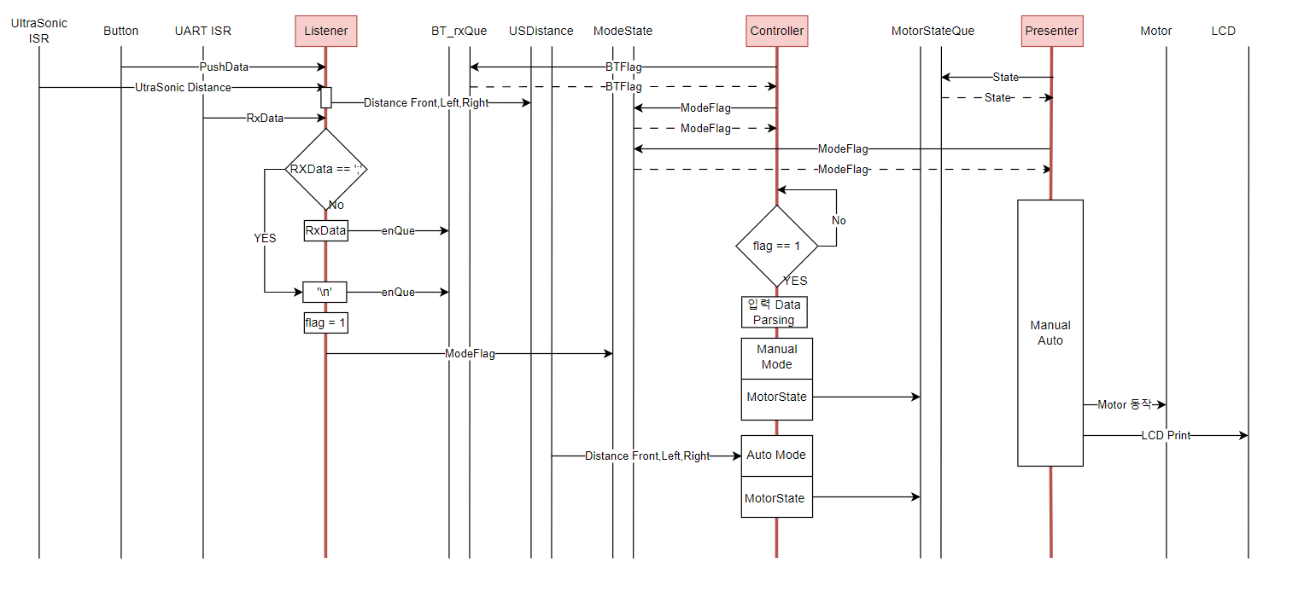
Part 2 >>
Sequence Diagram

Slide 14
Part 2 >>
Sequence Diagram
UltraSonic, Buletooth,Button
UltraSonic ISR, UART ISR, Button을 통해
값(USDistance,RxData,PushData)을 Listener 전송
Listener에 들어오는 RxData = ‘;’ 이면 BT_rxQue에 \n 삽입, RxData != ‘;’ BT_rxQue에 RxData 삽입
Listener에 들어오는 UltraSonic Distance (Front, Left, Right) 값을 USDistance에 삽입
Listener에서 RxData와 PushData에 따라 ModeFlag 변경

Slide 15
Part 2 >>
Sequence Diagram
ModeFlag 에 따라 Auto, Manual 판단
Auto: USDistance 거리 값에 따라 MotorState 판단
→ MotorStateQue 삽입
Manual: BTFlag에 따라 Data Parsing 결정,
Data Parsing이 된 후 MotorState 판단
→ MotorStateQue 삽입

Slide 16
Part 2 >>
Sequence Diagram
ModeFlag 에 따라 Auto, Manual 판단하여 LCD 출력 변경
MotorState 에 따라 Motor 동작 변경

Slide 17

Part 3
Code

Slide 18
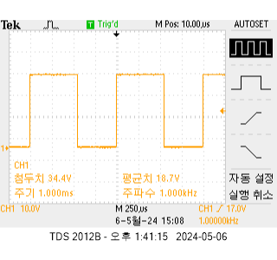
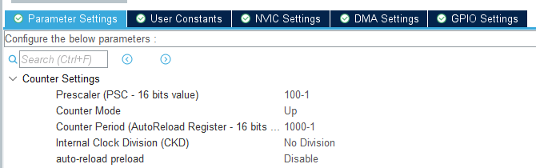
Part 3 >>
Operation Verification
PWM
450
550
Motor_setSpeed(&leftMotor, 550);
Motor_setSpeed(&rightMotor, 550);
Duty cycle = 55%
DC Motor 정상 동작 확인

Slide 19
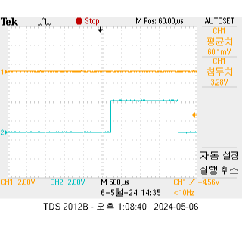
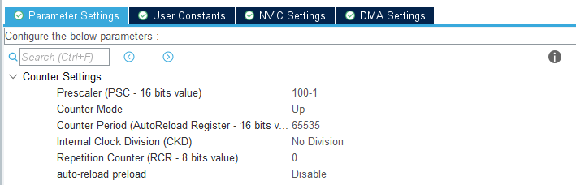
Part 3 >>
Operation Verification
Ultrasonic
Trigger
For 15us
Echo
1us → 0.034cm
1800us→61.2cm
Trigger, Echo 신호 확인
Ultrasonic 정상 동작 확인

Slide 20
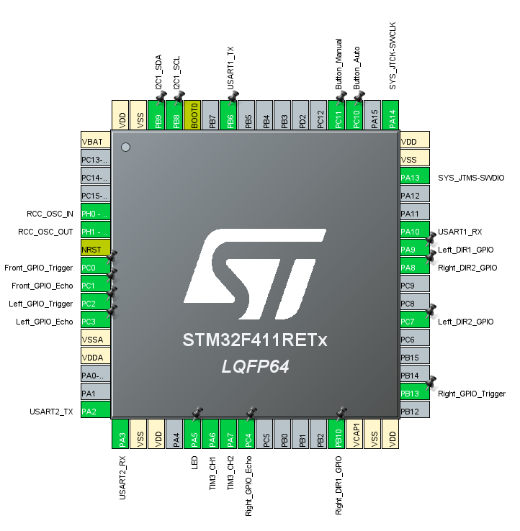
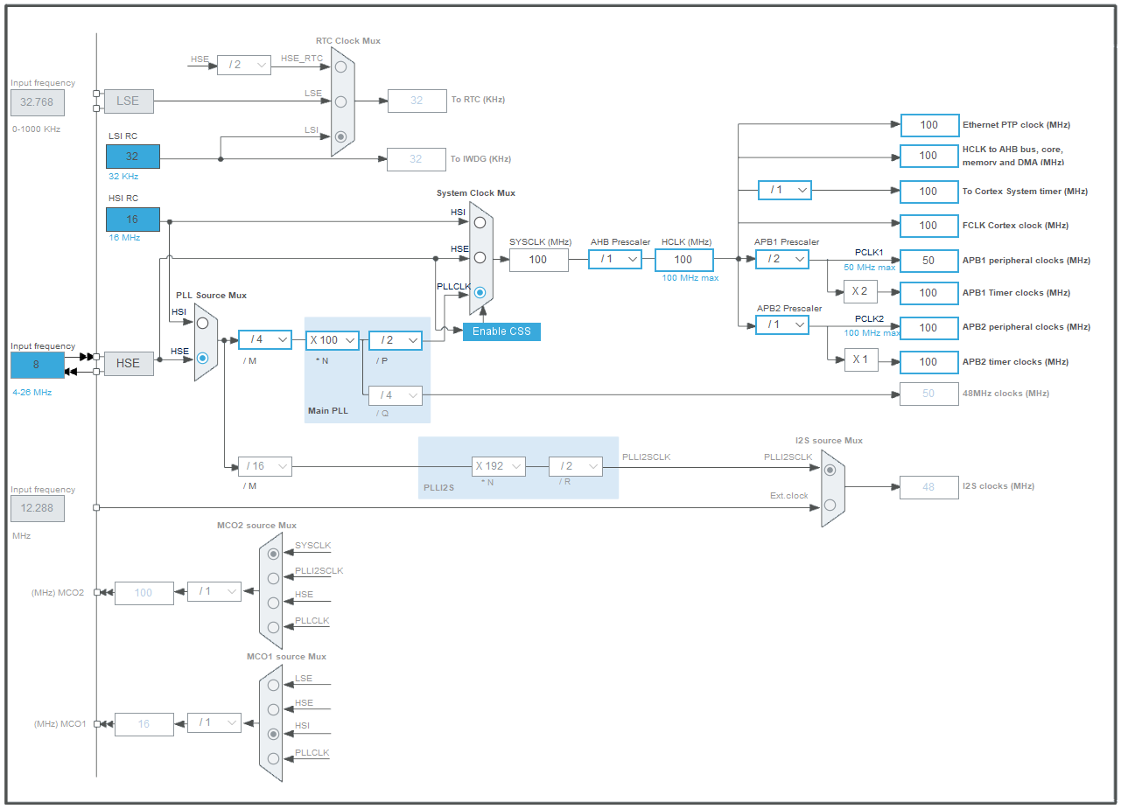
Part 3 >>
IOC Setting

Slide 21
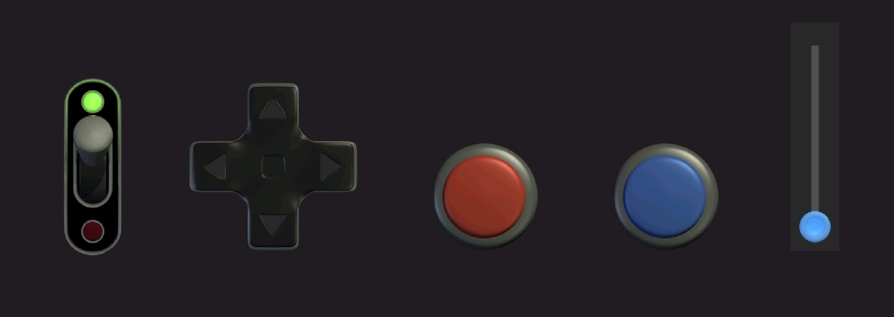
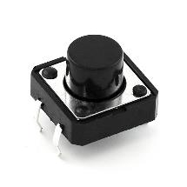
Part 3 >>
Bluetooth Electronics Setting
Manual Mode
Speed Change
Mode Switch
Manual Mode : Stop
Auto Mode : Emergency Stop
Auto Mode
Emergency Stop Release
Manual Mode
Go, Back, Right, Left Change

Slide 22
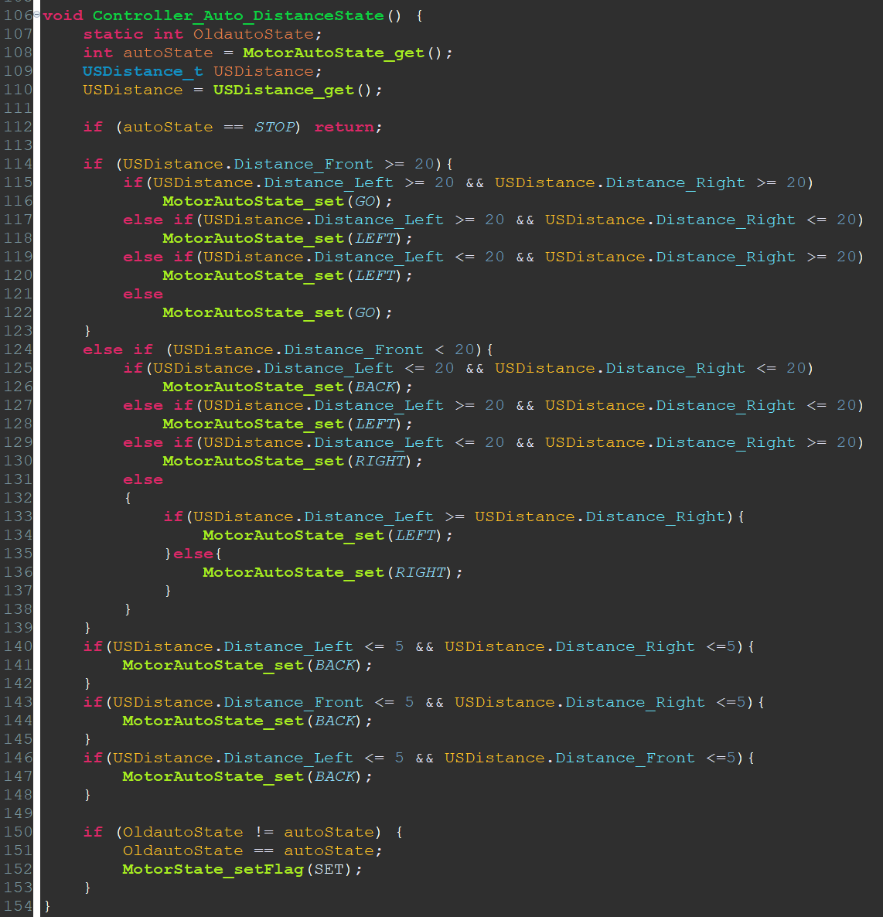
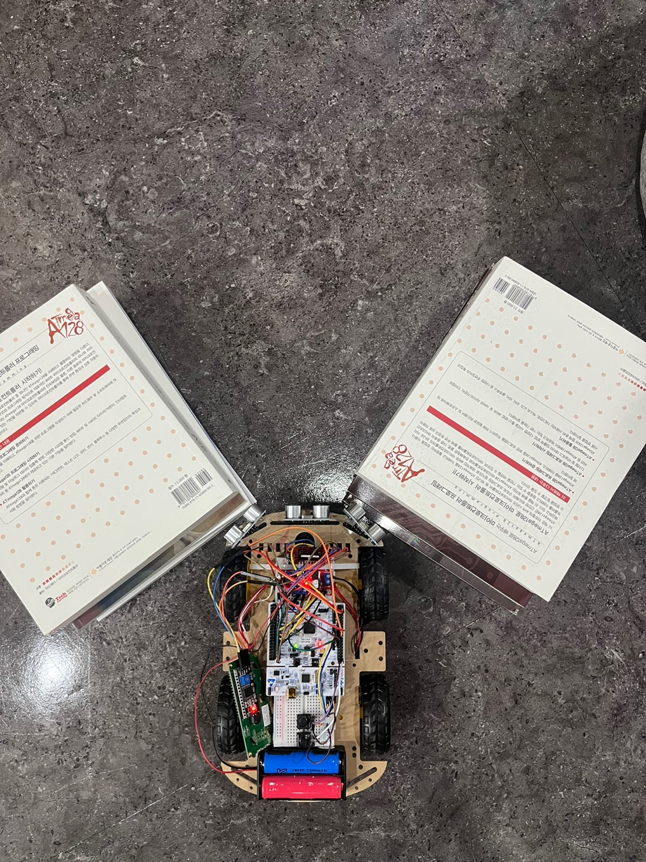
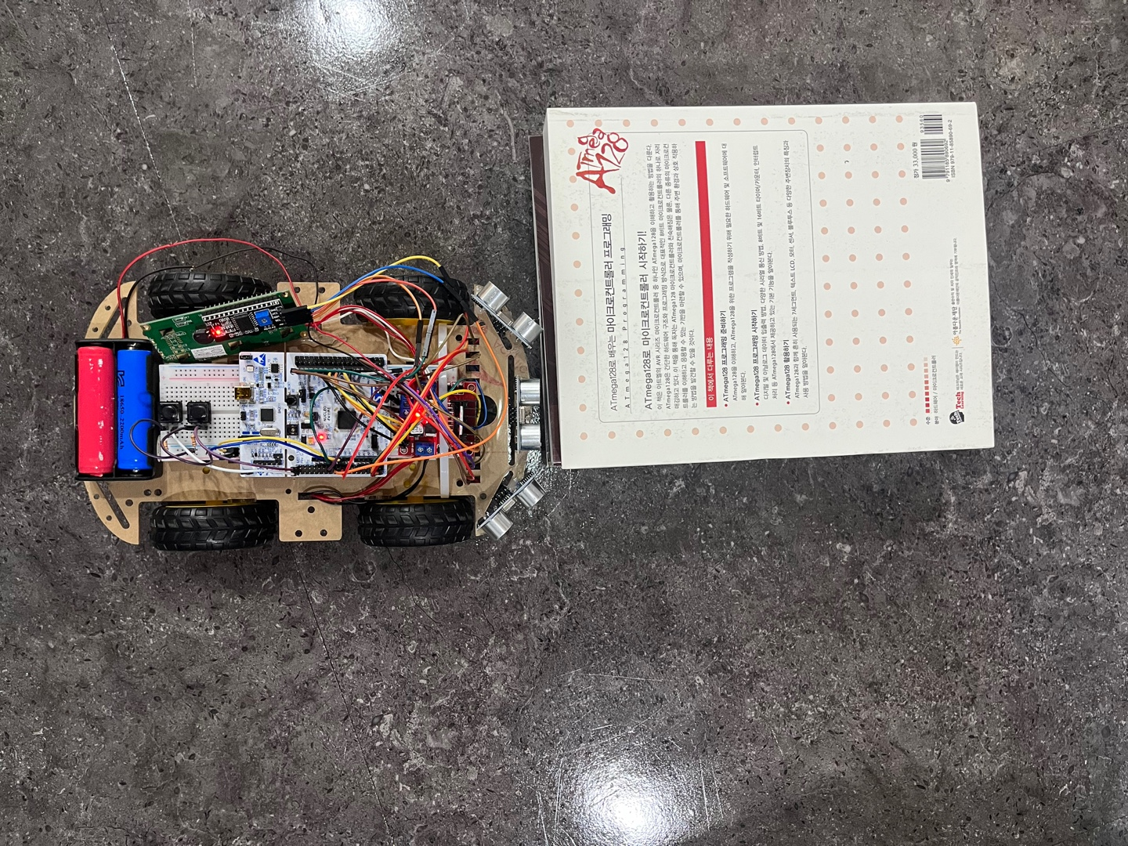
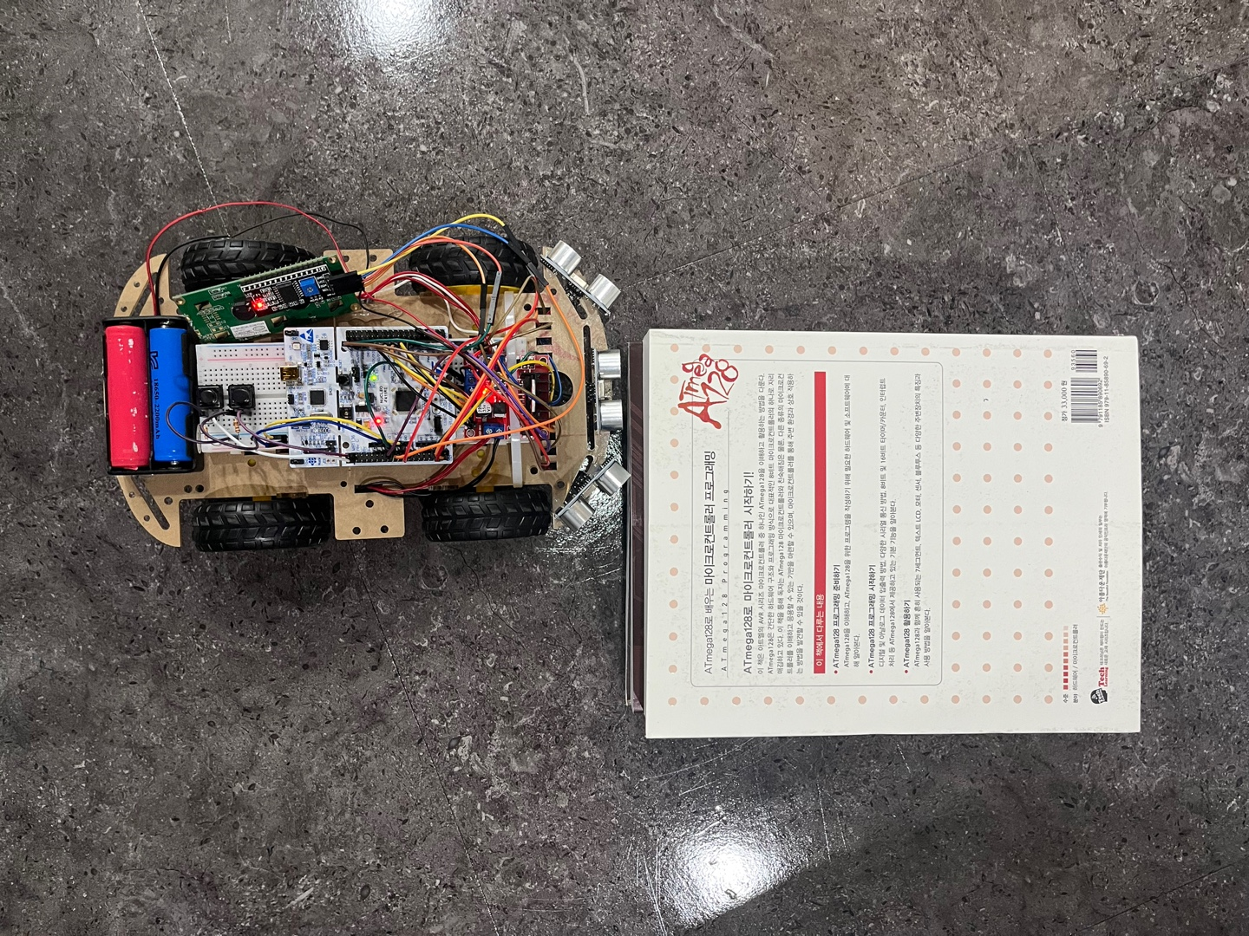
Part 3 >>
CODE
FRONT | LEFT | RIGHT | MotorState
20↑ | 20↑ | 20↑ | GO
 | 20↑ | 20↓ | LEFT
 | 20↓ | 20↑ | LEFT
 | 20↓ | 20↓ | GO
20↓ | 20↓ | 20↓ | BACK
 | 20↑ | 20↓ | LEFT
 | 20↓ | 20↑ | RIGHT
 | 20↑ | 20↑ | LEFT/RIGHT

Slide 23

Part 4
고찰 및 느낀 점

Slide 24
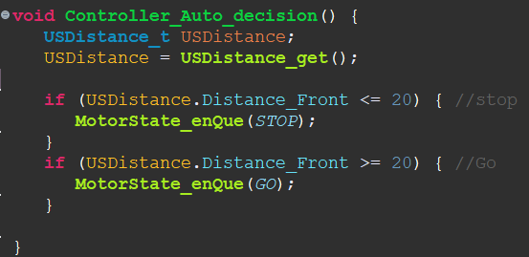
Part 4 >>
LCD Print 문제점 & 해결
이전 상태와 상관 없이 LCD 출력이 계속 실행
→ LCD, Motor 출력 변화가 느림
이전 상태와 현재 상태를 비교하여
상태가 변화 할 때만 실행
(중략)

Slide 25
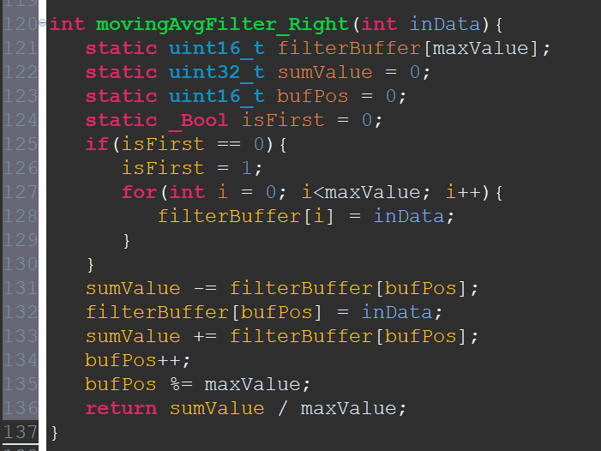
Part 4 >>
Filter 문제점
Code 이상 X
초음파 센서에서 필터링 되는 값이 1 ~ 2초 정도의 Delay 발생

Slide 26
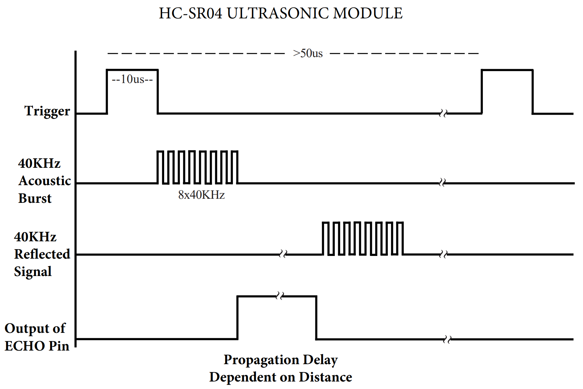
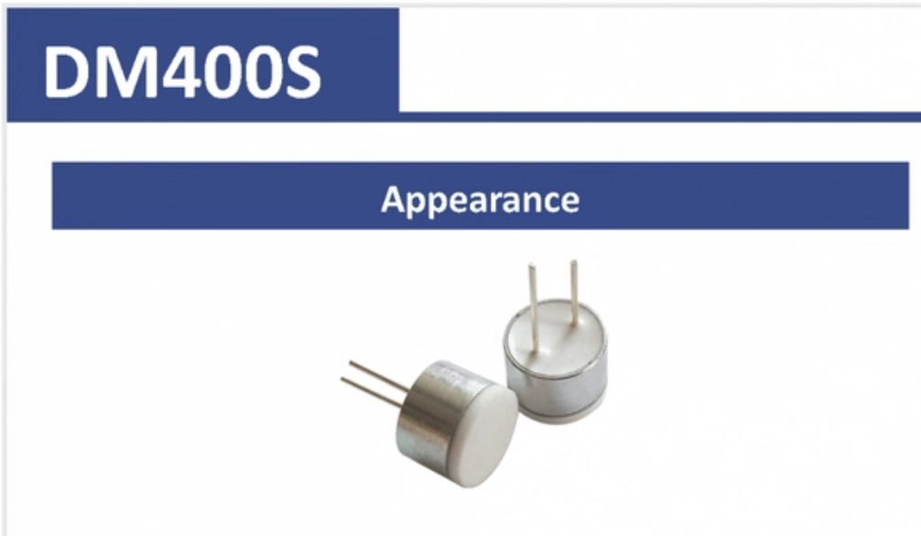
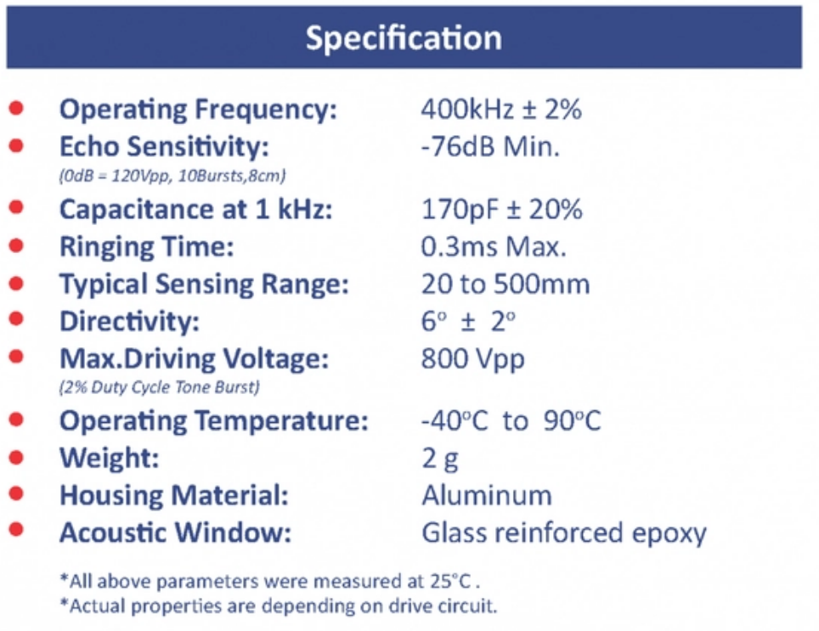
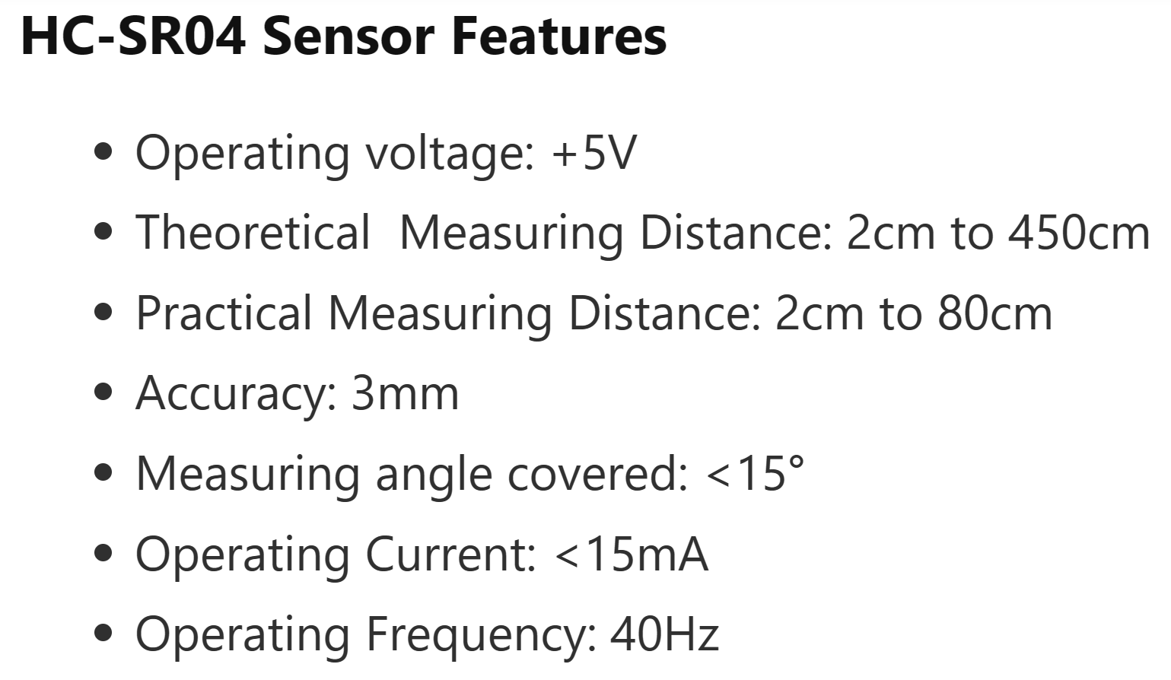
Part 4 >>
Filter 문제점 해결방안

Slide 27
Part 4 >>
Review
정확한 동작을 위해서 SW만큼 HW 또한 중요함을 배웠다. HW로 인한 미세한 오류를 SW로 제어하는 과정 또한 경험할 수 있었다.
RTOS를 사용함에 따라 코드 작성 및 수정을 용이하게 할 수 있다는 것을 알았다.
박진홍
김선현
주변사물에 대한 초음파센서의 데이터를 정확하게 해석하고 이에 기반하여 RC카의 움직임을 제어하는 것이 세밀한 작업이라는걸 느낄 수 있었다.
상태 변화가 없음에도 LCD, Motor의 출력이 계속 실행되는 것을 막기 위한 Flag의 역할에 중요하다는 것을 느낄 수 있었다.
김재현
김민지

Slide 28
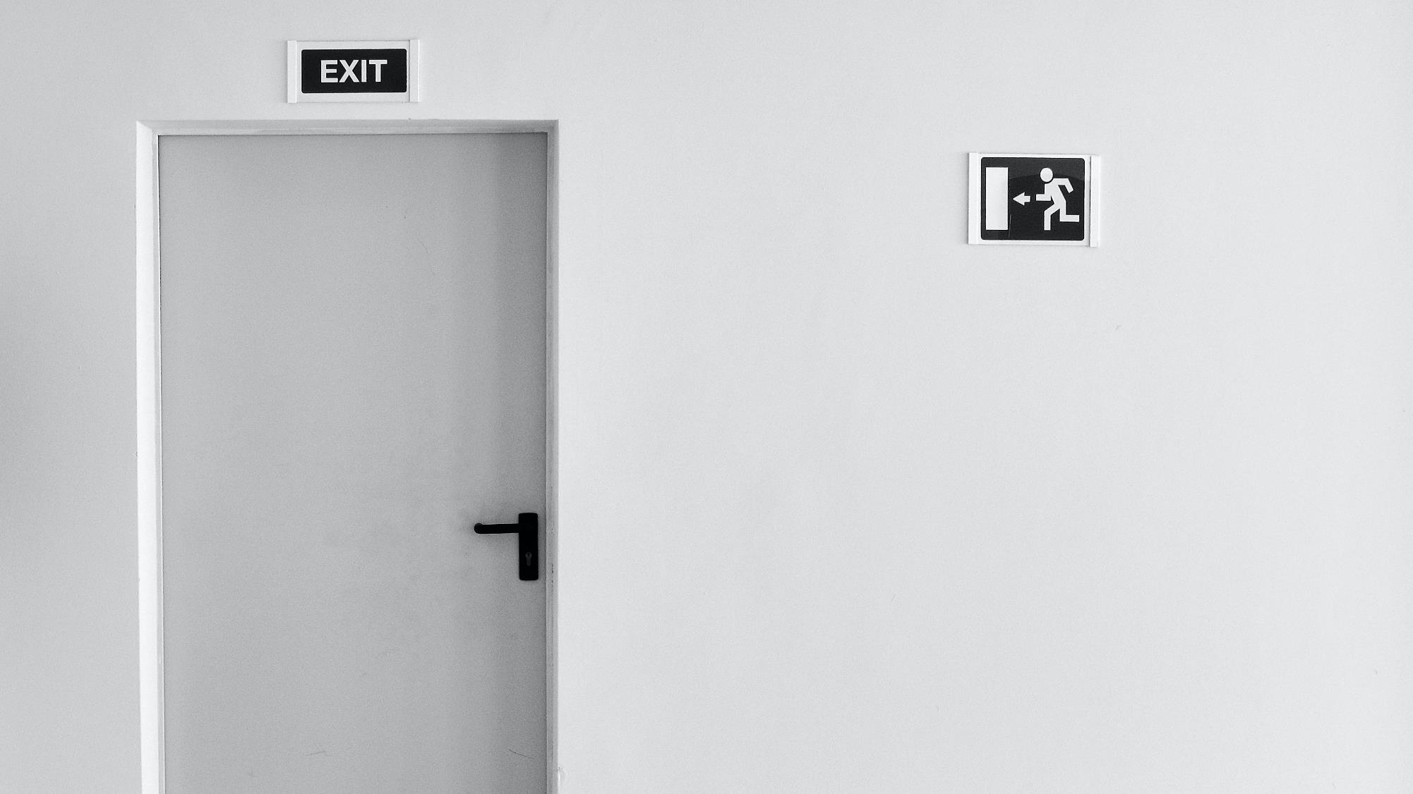
Fin.

